Slide 1
Севастопольский государственный университет
Кафедра «Информационные системы»
Курс лекций по дисциплине
«ОБЪЕКТНО-ОРИЕНТИРОВАННОЕ ПРОГРАММИРОВАНИЕ"
(ООП)
Лектора: Пелипас Всеволод Олегович
Сметанина Татьяна Ивановна

Slide 2
Лекция 2
ОБЗОР ЯЗЫКА ПРОГРАММИРОВАНИЯ С++

Slide 3
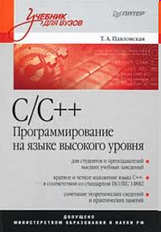
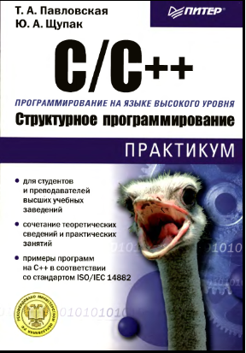
Основные учебные пособия

Slide 4
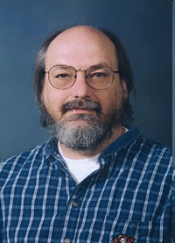
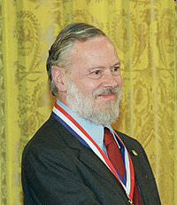
История создания языка
Си (англ. C) —процедурный язык программирования, разработанный в начале 70-х годов сотрудниками Bell Labs Кеном Топсоном и Денисом Ритчи как развитие языка Би (B).
Был создан для реализации ОС UNIX. Является самым популярным языком системного программирования. В нас-тоящее время также широко применяется как язык прикладного программирования.

Slide 5
История создания языка
Язык программирования С++ произошёл от С.
В 1983 г. создан «Си с классами» (автор Бьёрн Страуструп), получивший название С++.
В процессе развития языков С и C++ увеличивалась несовместимость между ними.
Бьёрн Страуструп неоднократно выступал за максимальное сокращение различий между С и C++ для создания максимальной совместимости между этими языками.
Сделаем краткий разбор особенностей языков.

Slide 6
Структура программы на языке С++
Любая программа, написанная на С++ начинает свои вычисления с функции main.
main( ) {
инструкция_1;
инструкция_2;
............
инструкция_n; }
Пример 1
#include <stdio.h>
main ( )
{ printf(“ Здравствуй, мир\n”);
}
Пример 2
#include <iostream.h>
main ( )
{cout<<"Здравствуй, мир"<<endl;
}
Директива препроцессора #include <stdio.h> обеспечивает
включение в текст программы файла <stdio.h> — стандартной библиотеки ввода-вывода.

Slide 7
Переменные и основные типы данных
Любая переменная должна быть описана раньше, чем она будет использоваться. Обычно переменные описываются вначале функции перед первым использованием.
int width, height; // описание переменных
float distance = 10.2; // описание и инициализация
// переменной
char c=‘9’; // описание и инициализация переменной
Базовые типы:
char — символьный (1 байт);
int — целый (2 или 4 байта или 8 байт);
float — число с плавающей точкой одинарной точности (4 байта);
double —число с плавающей точкой двойной точности (8 байтов);
bool — логический тип (1 байт): 0 – false, не 0 – true.
Модификаторы short (короткий) и long (длинный),
signed (со знаком) и unsigned (без знака).

Slide 8
Арифметические операторы:
(+) сложение, (-) вычитание, (*) умножение, (/) деление
и (%) остаток.
Операторы отношения:
(==) равенство, (!=) неравенство, (<) меньше, (<=) меньше или равно, (>) больше, (>=) больше или равно.
Логические операторы:
&&
||
!
логическое И (and)
логическое ИЛИ (or)
логическое НЕ (not).
Операторы присваивания:
=, +=, -=, *=, /=, ++, --
Пример : a=b=c=d=0;
a+=b;
a*=b;
// a=a+b;
// a=a*b;
a-=b;
a/=b;
// a=a-b;
// a=a/b;

Slide 9
Унарный оператор явного преобразования типа:
(имя-типа) выражение
  Пример: int n; double y;
  y=sqrt((double) n); /*явное преобразование типа*/
Операторы инкремента и декремента
++nl увеличить до использования;
nl++ увеличить после использования;
--nl уменьшить до использования;
nl-- уменьшить после использования.
Инкрементные и декрементные операторы можно применять только к переменным. (i+j)++ /*неверно*/
Пусть n=5;
x=n++; ?x= ?n=
x=++n; ?x= ?n=
Если требуется только увеличить или уменьшить значение переменной, то безразлично какой оператор использовать, как например if (c == '\n') ++nl;

Slide 10
Средства ввода/вывода языков С/С++
Форматный вывод (printf)
Функция рrintf преобразует, форматирует и печатает свои аргументы в стандартном потоке вывода под управлением строки формата. Возвращает она количество напечатанных символов.
  int printf(char *format, arg1, arg2, . . . );
  Спецификация преобразования начинается знаком % и заканчивается символом-формата:
  %[флаг][ширина][.точность][h|l]символ_формата
  Пример
printf("%.2f\t%10.5f\n", f1, f2); // float f1,f2;
printf("%.*s", max, s); // int max;

Slide 11
Средства ввода/вывода языков С/С++
Форматный ввод (scanf)
  int scanf(char *format, arg1, arg2, ...);
  Функция scanf читает символы из стандартного входного потока, интерпретирует их согласно спецификациям строки format и рассылает результаты в свои остальные аргументы, которые являются указателями. В качестве результата scanf возвращает количество успешно введенных элементов данных.
  По исчерпании файла она выдает EOF.
  Пример
    int day, year; /* день, год */
    char monthname[10]; /* название месяца */
    scanf ("%d %s %d", &day, monthname, &year);
  Функция scanf прекращает работу, когда оказывается, что исчерпался формат или вводимая величина не соответствует управляющей спецификации.

Slide 12
Средства ввода/вывода языков С/С++
В С++ вывод на экран выполняется с помощью объекта стан-дартного потока вывода cout, а ввод с клавиатуры осуществля-ется с помощью объекта стандартного потока ввода cin. Для использования этих объектов необходимо подключить головной файл <iostream.h>. Для обработки форматного ввода-вывода при помощи так называемых манипуляторов потока необходимо подключить головной файл <iomanip.h>.
#include <iostream.h>
main()
{ int weight, // вес
height; // рост
cout<<"Введите Ваш вес:"<<endl; cin>>weight;
cout<<"Введите Ваш рост:"<<endl; cin>>height;
cout<<"\nВаш вес = "<<weight<<';'<<endl
<<"Ваш рост = "<<height<<'.'<<endl;
return 0;
}

Slide 13
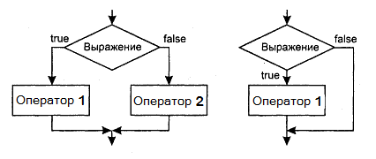
Управляющие конструкции языка Си
Инструкция if-else используется для принятия решения.
if (выражение) оператор1; [else оператор2; ]
else-часть может отсутствовать.
Примеры:
if (а<0) b = 1;
if (a<b && (a>d || a==0)) b++; else {b *=a; a = 0;} //лог. Операции
if (a<b) { if (a<c) m = a; else m = c;} else { if (b<c) m = b; else m = c;}
if (a++) b++; //условие не обязательно операция отношения

Slide 14
Условные выражения
Инструкция if (а > b) z = а; else z =b;
может быть записана с помощью условного выражения
<выр1> ? <выр2> : <выр3>
z=(a>b)? a : b; /* z=max(a,b) */
Переключатель switch
Инструкция switch используется для выбора одной из нескольких ветвей алгоритма. Формат вызова:
switch ( выражение ) {
case константное_выражение_1: [операторы_1];
case константное_выражение_2: [операторы_2];
case константное_выражение_n: [операторы_n];
[default: операторы ];
}

Slide 15
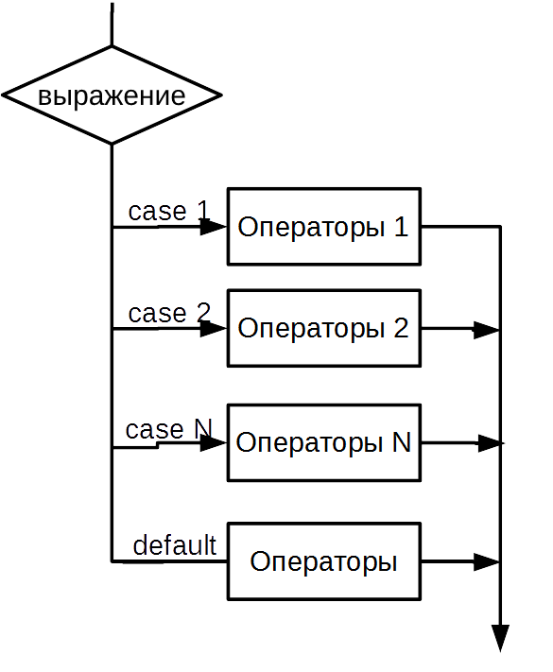
Инструкция break вызывает немедленный выход из переключателя switch.
#include <stdio.h>
main() { /* подсчет цифр, пробелов и прочих символов */
int с, i, nwhite, nother, ndigit[10];
nwhite = nother = 0;
for (i = 0; i < 10; i++) ndigit[i] = 0;

Slide 16
while ((c = getchar()) != EOF) {
switch (c) {
case '0': case ‘1’: case '2': case '3': case '4':
case '5': case '6': case '7': case '8': case '9':
ndigit[c - '0' ]++; break;
case ' ': case '\n': case '\t':
nwhite++; break;
default: nother++;
}
}
printf ("цифр =");
for (i= 0; i < 10; i++)
printf (" %d", ndigit[i]);
printf (", пробелов= %d, прочих = %d\n", nwhite, nother);
return 0;
}

Slide 17
Циклы while и for
Цикл с предусловием
while ( выражение ) оператор;
Цикл выполняется пока выражение истинно.
while (1) {/*бесконечный цикл*/};
Цикл с параметром
for (выражение1; выражение2; выражение3) оператор;
Выражение1 используется для присвоения начальных значений переменным цикла.
Выражение2 определяет условие выполнения цикла: если его значение отлично от нуля цикл выполняется.
Выражение3 вычисляется после каждой итерации цикла и служит обычно для изменения значений переменных цикла.
Любое из выражений может отсутствовать, но “;” пропускать нельзя: for ( ; ; ) { /*бесконечный цикл*/ }

Slide 18
Цикл do-while
Цикл с постусловием и имеет вид:
do операторы;
while (выражение);
Цикл выполняется пока выражение истинно.
do{/*бесконечный цикл*/} while (1);
Инструкции break и continue
осуществляют выход из цикла.
break вызывает немедленный выход из самого внутреннего из объемлющих ее циклов или переключателей.
Инструкция continue вынуждает ближайший объемлющий ее цикл (for, while или do-while) начать следующий шаг итерации.
Для while и do-while это означает немедленный переход к проверке условия, а для for - к приращению шага.

Slide 19
Директива #define (макроподстановка)
#define имя замещающий-текст
Макроподстановка используется для простейшей замены: во всех местах, где встречается лексема имя, вместо нее будет помещен замещающий-текст.
Пример
#include <stdio.h>
#define LOWER 0
#define UPPER 300
#define STEP 20
/* Печать таблицы температур */
main ( ) {
int fahr;
for (fahr=LOWER; fahr <=UPPER; fahr=fahr+STEP)
printf("%3d%6.1f\n", fahr, 5.0/9.0* (fahr-32));
}

Slide 20
Пример,
#define forever for( ; ; ) /* бесконечный цикл */
Если замещающий текст длинный, то его можно продолжить на следующих строках, поставив в конце каждой продолжаемой строки обратную наклонную черту \ .
Макроподстановку можно определить с аргументами, вследствие чего замещающий текст будет варьироваться в зависимости от задаваемых параметров. Например,
#define max(A, В) ((А) > (В) ? (А) : (В))
Пример, строка
х = max(p+q, r+s);
будет заменена на строку
х = ((p+q) > (r+s) ? (p+q) : (r+s));

Slide 21

Указатели и адреса
Указатель – это группа ячеек, в которых может храниться адрес.
Различают три вида указателей
– указатели на объект,
– указатели на функцию
– указатели на void.
Указатель не является самостоятельным типом, он всегда связан с каким-либо другим конкретным типом.
Указатель на объект содержит адрес области памяти, в которой хранятся данные определенного типа. Объявление указателя на объект (далее просто указателя) имеет вид:
тип *имя;
Например, в операторе
int *x, y, *z;
описываются два указателя на целое — x, z, а также целочис-ленная переменная y.

Slide 22
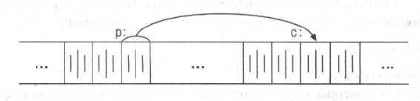
Указатели и адреса
Пусть имеются описания: char с; char *p;
Унарный оператор & определяет адрес объекта, так что инструкция
р = &с;
присваивает переменной р адрес ячейки с (говорят, что р указывает на с).
Оператор & применяется только к объектам, расположенным в памяти: к переменным и элементам массивов. Его операндом не мо-жет быть ни выражение, ни константа, ни регистровая переменная.

Slide 23


Указатели и адреса
Унарный оператор * – оператор разадресации.
Примененный к указателю, он выдает объект, на который данный указатель указывает.
Пусть х и у имеют тип int, a ip – указатель на int. Тогда
int х = 1, у = 2, z[10], *ip;
ip = &x; /* теперь ip указывает на х */
у = *ip; /* у теперь равен 1 */
*ip = 0; /* х теперь равен 0 */
ip = &z[0]; /* ip теперь указывает на z[0] */
Объявление указателя int *ip гласит: "выражение *ip имеет тип int". Указанный принцип применим и в объявлениях функций. Например, запись double *dp, atof (char *);
означает, что выражения *dp и atof(s) имеют тип double, а аргумент функции atof есть указатель на char.

Slide 24
Указатели и адреса
Указателю разрешено указывать только на объекты определенно-го типа.
Существует одно исключение:
"указатель на void" может указывать на объекты любого типа, но к такому указателю нельзя применять оператор разадресации.
Если ip указывает на х целочисленного типа, то *ip можно использовать в любом месте, где допустимо применение х; например,
*ip = *ip+ 10; //увеличивает *ip на 10.
Оператор *ip += 1 увеличивает на единицу то, на что указывает iр; те же действия выполняют
++*ip
и (*ip)++

Slide 25
Указатели и аргументы функций
Поскольку в Си++ функции в качестве своих аргументов получа-ют значения параметров, нет прямой возможности, находясь в выз-ванной функции, изменить переменную вызывающей функции.
void swap (int x, int у)
{ int temp;
temp = x;
x = у;
у = temp;
}
Поскольку swap(a, b) получает лишь копии переменных а и b, она не может повлиять на переменные а и b той программы, которая к ней обратилась.

Slide 26
Указатели и аргументы функций
Чтобы получить желаемый эффект, вызывающей программе надо передать указатели на те значения, которые должны быть изменены:
swap(&a, &b);
В самой же функции swap параметры должны быть объявлены как указатели:
  void swap(int *px, int *py) /* перестановка *рх и *ру */
  { int temp;
  temp = *рх;
  *рх = *ру;
*ру = temp;
}

Slide 27
Ссылки
Ссылки – это особый тип данных, являющийся скрытой формой указателя, который при использовании автоматически разыменовы-вается. Формат объявления ссылки:
тип & имя_ссылки = имя_переменной;
где тип — это тип величины, на которую указывает ссылка,
& — оператор ссылки, означающий, что следующее за ним имя является именем переменной ссылочного типа, например:
int x;
int & p = x; // ссылка p - альтернативное имя для x
const char & CR = '\n'; // ссылка на константу.
Любое изменение значения ссылки повлечет за собой изменение того объекта, на который данная ссылка указывает:
int i=0; int &r=i; r+=10; // то же, что i+=10;
После выполнения приведенного фрагмента значения перемен-ных i и r будет равно 10.

Slide 28
Ссылки
Использование ссылок не связано с дополнительными затратами памяти.
Ссылки нельзя переназначать – инициализировав ссылку однаж-ды адресом одной переменной, любое действие над ссылкой сказы-вается на самом объекте. Попытка переназначить имеющуюся ссыл-ку какой-либо другой переменной приведет к присвоению оригина-лу объекта значения другой переменной:
char letA=‘A‘;
char &refA=letA;
char letB=‘B‘;
refA=letB; // то есть letA=letB
Ссылки не могут указывать на нулевой объект (принимающий значение NULL). То есть, если есть вероятность того, что объект в результате работы станет нулевым, то от ссылки следует отказаться в сторону применения указателя.

Slide 29
Правила при работе со ссылками:
- Переменная-ссылка должна явно инициализироваться при ее описании, кроме случаев, когда она является параметром функции или описана как extern, или ссылается на поле данных класса.
- После инициализации ссылке не может быть присвоена другая переменная.
- Тип ссылки должен совпадать с типом величины, на которую она ссылается.
- Не разрешается определять указатели на ссылки, создавать массивы ссылок и ссылки на ссылки.
Ссылки применяются чаще всего в качестве параметров функций и типов возвращаемых функциями значений. Ссылки позволяют использовать в функциях переменные, передаваемые по адресу, без операции разадресации, что улучшает читаемость программы.
Ссылка, в отличие от указателя, не занимает дополнительного пространства в памяти и является просто другим именем величины. Операция над ссылкой приводит к изменению величины, на кото-рую она ссылается.

Slide 30
МАССИВЫ
Одномерный массив — это набор объектов одинакового типа, расположен­ных в по­следовательной группе ячеек памяти, доступ к которым осуществ­ляется по ин­дексу.
тип имя_массива[размер_массива];
Пример
const int N=10;
int x[N]={32, 27, 64, 18, 95, 14, 90, 70, 60, 37};
int a[N]={0, 1, 2, 3};
int z[N]={0}, y[N];
main() {
int i;
cout<<"Элементы массива:"<< endl;
for (i = 0; i < N; ++i)
cout<<" "<< x[i]; /*обращение к элементу массива*/
cout<<" "<< x[0]; /*обращение к первому элементу */
}

Slide 31
МАССИВЫ
Пример
const int N=10;
main() {
float *mas_float; // динамический массив
mas_float= new float[N]; // выделение памяти и
for(i=0; i<N; i++) // заполнение
cin>>mas_float[i];
cout<<endl;
for(i=0; i<N; i++) //печать
cout<<" "<<mas_float[i];
cout<<endl;
delete [] mas_float; //освобождение памяти
}

Slide 32
Пример использования функций при работе с массивом
  #include<iostream.h>
  const int N=10;
  float *read_mas(float *mas) // заполнение
  { for( int i=0; i<N; i++) cin>>mas[i];
  return mas;
  }
  void write_mas(float *mas) // печать
  { for(int i=0; i<N; i++)
  cout<<" "<<mas[i]; cout<<endl;
  return;
  }
  main()
  { float *mas_float= new float[N]; //объявление и выделение памяти
  mas_float=read_mas(mas_float); // вызов функции заполнения
  write_mas(mas_float); // вызов функции печати
  delete [] mas_float; //освобождение памяти
  }

Slide 33
Двумерные массивы
const int NROW=3;
const int M=4;
main() {
int **mas_int; // объявление дин. двумер. массива
mas_int=new int*[NROW]; for(i=0; i<NROW; i++) // выделение mas_int[i]= new int[M]; //памяти
for(i=0; i<NROW; i++) { // заполнение
for(j=0; j<M; j++)
cin>>mas_int[i][j];
cout<<endl;}
for(i=0; i<NROW; i++) { //печать
for(j=0; j<M; j++)
cout<<" "<<mas_int[i][j];
cout<<endl; }
//освобождение памяти
for(i=0; i<NROW; i++) delete [] mas_int[i];
delete [] mas_int;
}

Slide 34
Структуры
Структуры языка С объединяют в себе компоненты (поля) разных типов.
struct [<имя структуры>] {
<тип1> <поле 1>;
<тип2> <поле 2>;
. . .
<тип n> <поле n>;
} [список переменных];
Поля структуры могут иметь любой тип, кроме типа этой же структуры, но могут быть указателями на него. Если отсутствует имя типа, должен быть указан список переменных.
Для доступа к полям структуры используется операция выбора, обозначаемая точкой:
<имя структурной переменной>.<имя поля>

Slide 35
Структуры
Пример
struct section {
int hour, min;
char theme[100];
} s1, //s1 – структурная переменная
s[10]; //s – массив структур
section *sptr; // sptr – указатель на структуру
  //присваивание значений структурной переменной
  s1.hour=9; s1.min=30;
  strcpy(s1.theme, "Архитектура компьютеров");
  //присваивание значений элементу массива из структур
  s[1].hour=13; s[1].min=0;
  strcpy(s[1].theme, "Программное обеспечение");
  //присваивание значений через указатель
  (*sptr).hour=9;
  sptr->hour=9;

Slide 36
Массивы структур
Пример:
#include <stdio.h>
#include <string.h>
const int N=10;
struct data
{
float height;
char gender, *name;
};
struct data x[N];
Требуется описать функцию, определяющую средний рост мужчин.

Slide 37
Массивы структур
float middle (struct data x[N])
{ float s=0;
int k=0;
for (int i=0; i<N; i++)
if (x[i].gender=='m')
{s+=x[i].height;
k++;
}
if(k==0) return 0; //if (s==0) return 0;
return s/k;
}
  main()
  { x=vvod(x);
  float m=middle(x); // вызов функции
  printf("Средний рост мужчин = %f", m); // печать результата
  …
  }

Slide 38
Структуры со ссылками на себя
Элементом структуры может быть указатель, который указывает на элемент своего собственного типа данных:
  struct list {
  int data;
  struct list *ukaz; };
Пример программы обработки списков
Опишем функцию, удаляющую последний элемент в списке.
struct data
{ int num;
char *fio;
};
  struct list
  { data inf;
  list *next;
  } *l,*r,*t;

Slide 39
Пример программы обработки списков
struct list * del_last(struct list * l)
{
t=l;
  while (t->next->next!=NULL)
  t=t->next;
  // for(t=l; t->next->next!=NULL; t=t->next);
  delete(t->next);
  t->next=NULL;
  return l;
  }

Slide 40
Пример программы обработки списков
Требуется описать функцию, удаляющую предпоследний элемент в списке.
struct list * del_predposl(struct list * l)
{
  for(t=l;t->next->next->next!=NULL;t=t->next);
  r=t->next->next;
  delete(t->next);
  t->next=r;
  /*for(t=l;t->next->next->next!=NULL;t=t->next);
  r=t->next;
  t->next=r->next;
  delete(r); */
  return l;
  }

Slide 41
Пример программы обработки списков
Требуется описать функцию, добавляющую новый элемент перед последним элементом списка.
struct list * add_pred(struct list * l, struct data z)
{
  t=new (struct list); //t=(struct list *)malloc(sizeof(struct list));
  t->inf=z;
  for( r=l; r->next->next!=NULL; r=r->next) ;
  t->next=r->next;
  r->next=t;
  return l;
  }

